Slide 1
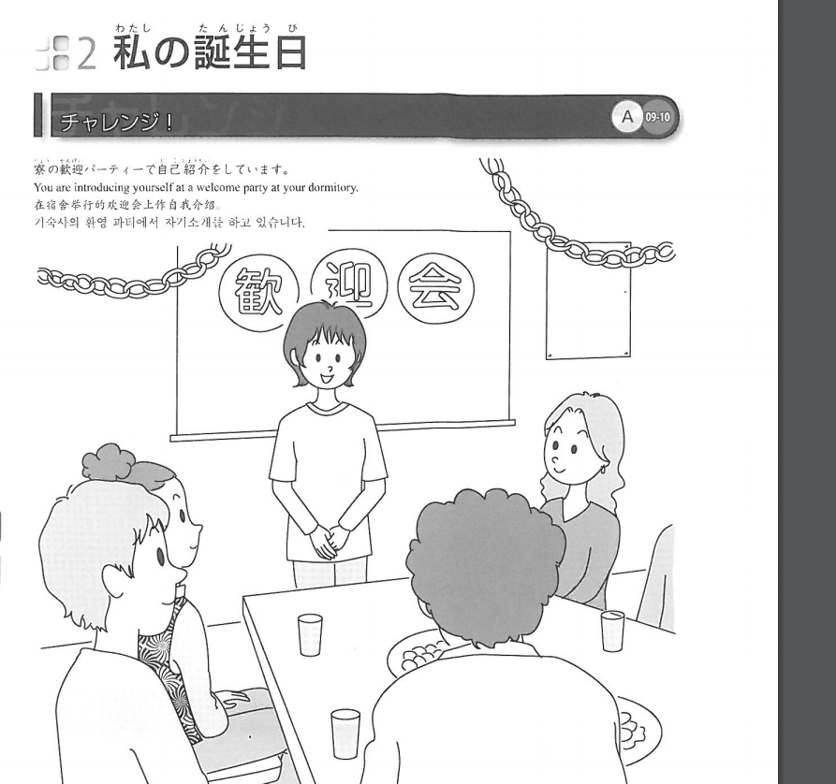
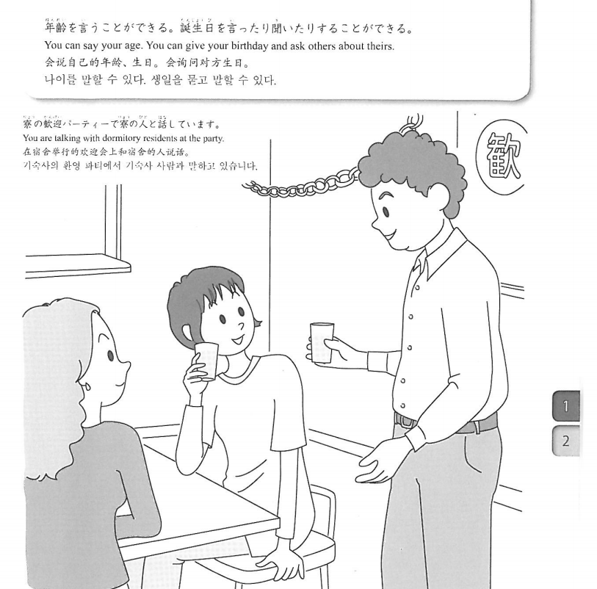
BẠN ĐANG TỰ GIỚI THIỆU Ở MỘT BỮA TIỆC CHÀO MỪNG Ở KÍ TÚC XÁ
NÓI ĐƯỢC TUỔI
NÓI ĐƯỢC NGÀY SINH
HỎI NGƯỜI KHÁC

Slide 2

たんじょうび
NGÀY SINH NHẬT
ブラジル
NƯỚC BRAZIL
～がつ
THÁNG (ĐV ĐẾM)
～か
NGÀY 2 ~ NGÀY 10, 14 , 20 , 24
～にち
CÁC NGÀY CÒN LẠI
～さい
TUỔI (ĐV ĐẾM)
いつ
KHI NÀO? (TỪ HỎI)

Slide 3
SỐ 1
いち
9
きゅう｜く
SỐ 2
に
10
じゅう
SỐ 3
さん
11
じゅういち
SỐ 4
し｜よん
12
じゅうに
SỐ 5
ご
13
じゅうさん
SỐ 6
ろく
14
じゅうよん
SỐ 7
なな｜しち
15
じゅうご
SỐ 8
はち
16
じゅうろく

Slide 4

17
じゅうなな
70
ななじゅう
18
じゅうはち
80
はちじゅう
19
じゅうきゅう
90
きゅうじゅう
20
にじゅう
30
さんじゅう
40
よんじゅう
50
ごじゅう
60
ろくじゅう

Slide 5
90
81
21
34
45
54
78
32

Slide 6
11
25
39
44
56
68
73
82

Slide 7
CÁC NGÀY TỪ MÙNG 1 ĐẾN MÙNG 10
Ngày 1
ついたち
Ngày 8
ようか
Ngày 2
ふつか
Ngày 9
ここのか
Ngày 3
みっか
Ngày 10
とおか
Ngày 4
よっか
Ngày 11
じゅう
いち
にち
Ngày 5
いつか
Ngày 12
じゅう
に
にち
Ngày 13
じゅう
さん
にち
Ngày 6
むいか
Ngày 14
じゅう
よっか
Ngày 7
なのか

Slide 8
Ngày 15
じゅう
ご
にち
Ngày 16
じゅう
ろく
にち
Ngày 17
じゅう
しち
にち
Ngày 18
じゅう
はち
にち
Ngày 19
じゅう
く
にち
Ngày 20
はつか
Ngày 21
に
じゅう
いち
にち
Ngày 22
に
じゅう
に
にち

Slide 9
Ngày 23
に
じゅう
さん
にち
Ngày 24
に
じゅう
よっか
Ngày 25
に
じゅう
ご
にち
Ngày 26
に
じゅう
ろく
にち
Ngày 27
に
じゅう
ご
にち
Ngày 28
に
じゅう
はち
にち
Ngày 29
に
じゅう
く
にち

Slide 10
にじゅう ろく にち
NGÀY 26
にじゅう しち にち
NGÀY 27
にじゅう はち にち
NGÀY 28
にじゅう く にち
NGÀY 29
さんじゅう にち
NGÀY 30
さんじゅう いちにち
NGÀY 31
なんにち
NGÀY MẤY?

Slide 11
いち がつ
THÁNG 1
く がつ
THÁNG 9
に がつ
THÁNG 2
じゅう がつ
THÁNG 10
さん がつ
THÁNG 3
じゅういち がつ
THÁNG 11
し がつ
THÁNG 4
じゅうに がつ
THÁNG 12
ご がつ
THÁNG 5
ろく がつ
THÁNG 6
しち がつ
THÁNG 7
はち がつ
THÁNG 8

Slide 12
1 TUỔI
いっさい
8 TUỔI
はっさい
2 TUỔI
にさい
9 TUỔI
きゅうさい
3 TUỔI
さんさい
10 TUỔI
じゅっさい
4 TUỔI
よんさい
11 TUỔI
じゅういっさい
5 TUỔI
ごさい
12 TUỔI
じゅうにさい
6 TUỔI
ろくさい
13 TUỔI
じゅうさんさい
7 TUỔI
ななさい
14 TUỔI
じゅうよんさい

Slide 13
15 TUỔI
じゅうごさい
40 TUỔI
よんじゅっさい
16 TUỔI
じゅうろくさい
50 TUỔI
ごじゅっさい
17 TUỔI
じゅうななさい
60 TUỔI
ろくじゅっさい
18 TUỔI
じゅうはっさい
70 TUỔI
ななじゅっさい
19 TUỔI
じゅうきゅうさい
80 TUỔI
はちじゅっさい
20 TUỔI
はたち
90 TUỔI
きゅうじゅっさい
30 TUỔI
さんじゅっさい

Slide 15
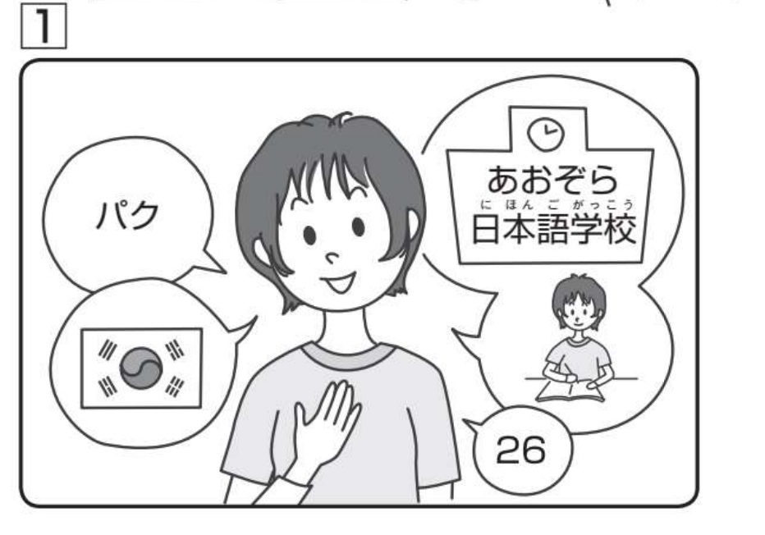
UNIT 1 – PHẦN 2
私 の たんじょうび
TÌNH HUỐNG 1
Cách nói tuổi : số đếm + さい
Chú ý các số tuổi có biến âm:
1 tuổi : いっさい
8 tuổi : はっさい
10 tuổi : じゅっさい
Và các số có đuôi 1 / 8 / 10 cũng tương tự.
11 tuổi : じゅういっさい
28 tuổi : にじゅうはっさい
90 tuổi : きゅうじゅっさい
はじめまして。（GIỚI THIỆU TÊN ）。
（QUỐC TỊCH ） 。
（ TRƯỜNG ） の （ NGHỀ ） です。
（ TUỔI ）。
よろしくおねがいします。
パク

Slide 16
UNIT 1 – PHẦN 2
私 の たんじょうび
NGỮ PHÁP
Cách hỏi tuổi
Cách 1： なんさい ですか。
Cách 2： (được cho là lịch sự hơn) おいくつ ですか。

Slide 17
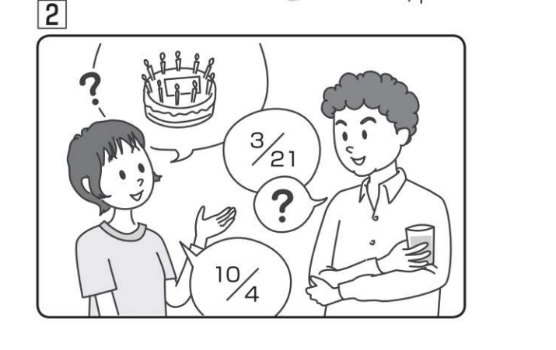
UNIT 1 – PHẦN 2
私 の たんじょうび
TÌNH HUỐNG 2
Cách nói 31 ngày trong tháng
Từ ngày 2 đến ngày 10 : có đuôi là か (chi tiết xem slide)
Từ ngày 11 đến ngày 31: cơ bản là số đếm + にち, trừ các ngày 14, 20, 24
Cách nói 12 tháng trong 1 năm
Cách đếm 12 tháng trong năm : số đếm + đuôi がつ
カルロスさん、（CÂU HỎI VỀ NGÀY SINH NHẬT）。
（ tháng ） （ ngày）です。
パクさん は？
（ tháng ） （ ngày）です。
パク
（ぱく）
カルロス
（かるろす）
パク
（ぱく）
カルロス
（かるろす）

Slide 18
UNIT 1 – PHẦN 2
私 の たんじょうび
NGỮ PHÁP
Cách hỏi ngày sinh (từ hỏi いつ）
おたんじょうび は いつ ですか。
Trả lời theo định dạng： [ tháng ] [ ngày ]です。

Slide 19

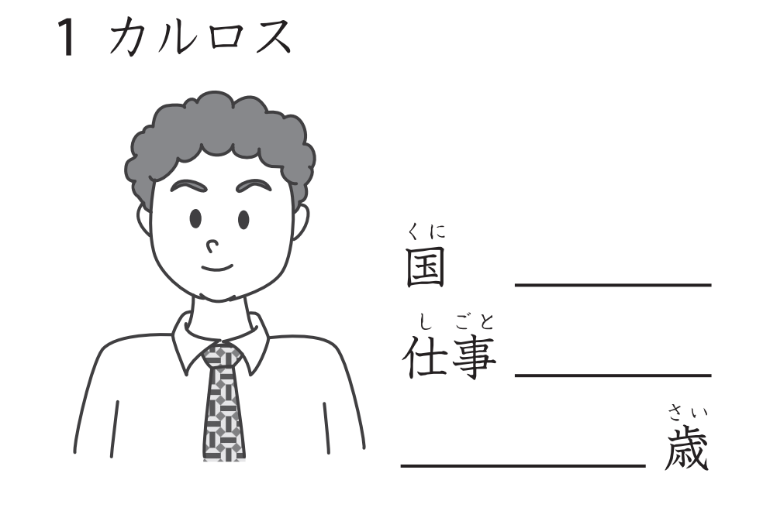
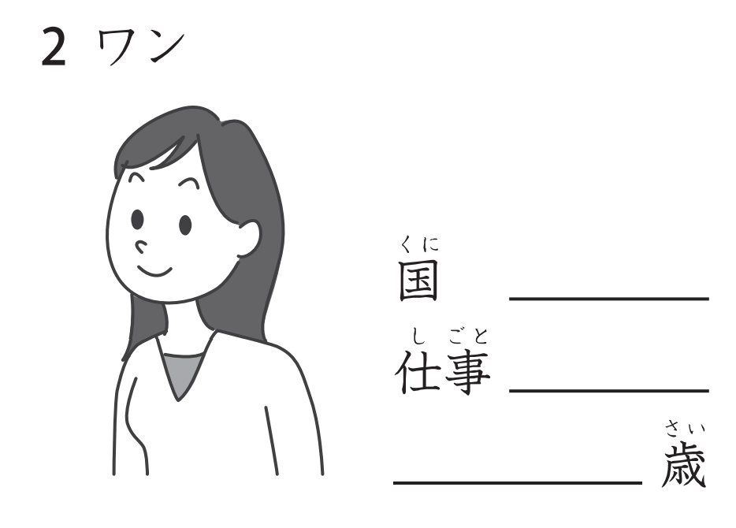
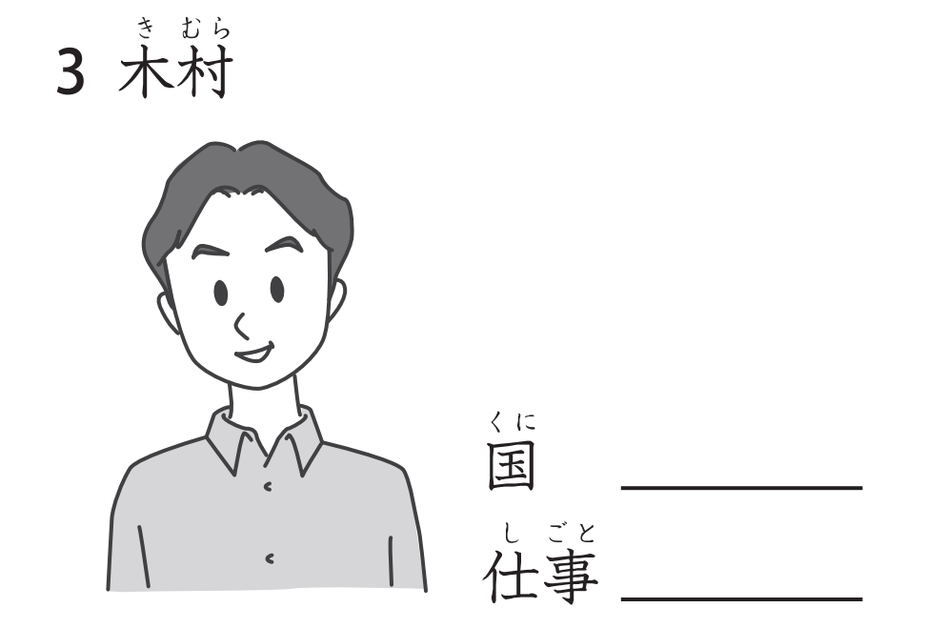
きょうし

